Slide 1


Project Agile Development
Deelproject: Amsta
dinsdag 9 februari 2016
1

Slide 2
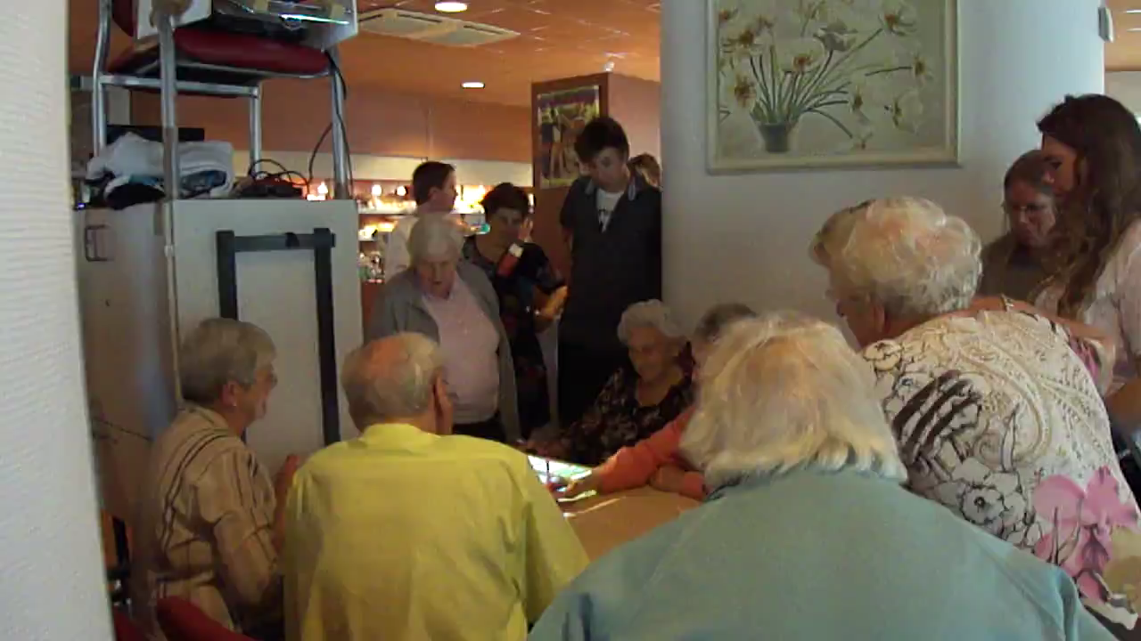

Slide 3
Agenda
Doel van ITopia
Projectorganisatie van ITopia
Werkwijze binnen ITopia
Ondersteuning vanuit ITopia
Presentatie opdrachtgever Amsta (Leo Versteeg / Rob van de Abeelen)
Introductie
Opdracht
3

Slide 4

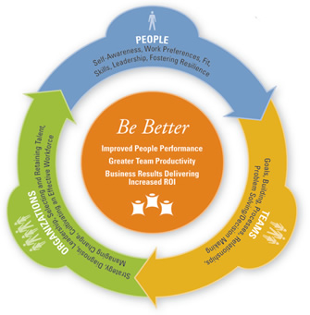
Doel van itopia
Het bedenken en maken van een product voor één van de business partners van ITopia
Het (blijven) ontwikkelen van medewerkers van ITopia binnen hun vakgebied

Slide 5
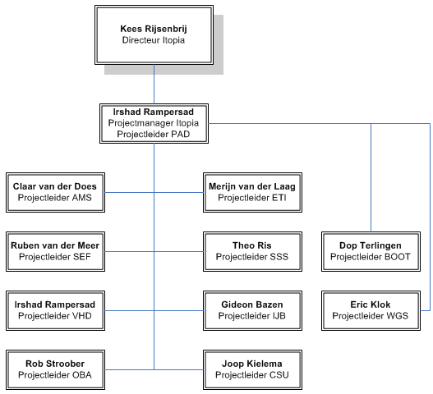
Projectorganisatie itopia
Business partners
Amsta
Seflab
Verhuisdieren.nl
Openbare Bibliotheek Amsterdam
Etine
Street Side Software
IJburg college
Creative Start Ups
Boot schuldhulpverlening
Waag Society
Dennis Breuker
Projectleider AMS

Slide 6
AMSTA – Leo Versteeg / Rob van de Abeelen
De organisatie Amsta
De opdracht (volgende slide)
Toelichting op de opdracht
Context van de opdracht

Slide 7
Opdracht
Verzin iets waarmee je de bewoners van De Beuk helpt bij het maken van maaltijden. Zorg dat de taken gemakkelijker worden, en stimuleer de bewoners hierin.
Verzin een sociale activiteit, met een individuele beleving van plezier. Denk bijvoorbeeld aan elektronisch ballengooien, geprojecteerde ballonnen hooghouden, voetstappen die in vlinders veranderen, …
Verzin iets dat de eigen regie van de bewoner vergroot. Denk bijvoorbeeld aan het bieden van structuur in een activiteit (ophakken in kleinere onderdelen). Schroom niet om belonings- en/of gaming-elementen te gebruiken.

Slide 8
Onze werkwijze
Multidisciplinaire teams
Business IT-Management (BIM)
Game Development (GD)
Systems & Network Engineering (SNE)
Software Engineering (SE)
Technische Informatica (TI)
Productontwikkeling middels SCRUM
Agile én gericht op de toekomstige beroepsrol
Van practitioner naar professional

Slide 9
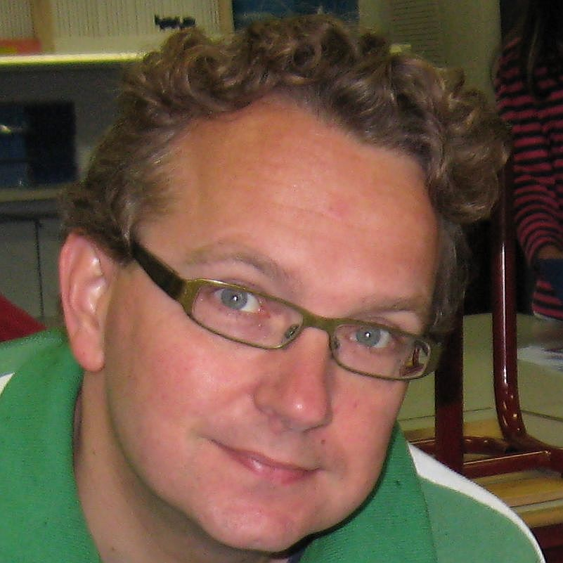
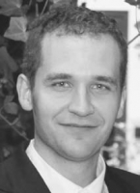

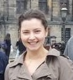
Ondersteuning: Bemensing
Deelprojectleider: Dennis Breuker
Product owner
Stephan van der Feest (AMS01 t/m AMS05)
Reggie Schildmeijer (AMS06 t/m AMS09)
Senior Vaktechnisch Consultant
Reggie Schildmeijer (AMS01 t/m AMS05)
Zarina Efendijeva (AMS06 t/m AMS09)
SCRUM- en procescoach
Zarina Efendijeva (AMS01 t/m AMS05)
Stephan van der Feest (AMS06 t/m AMS09)

Slide 10
Ondersteuning: Lokalen
Projectdagen:
dinsdagmiddag 12.50 – 17.50 uur,
donderdagmiddag 12.50 – 17.50 uur
Projectlokalen:
BPH 01A18 (AMS01 t/m AMS05)
BPH 01A19 (AMS06 t/m AMS09)

Slide 11
Ondersteuning: workshops
Workshops
SCRUM (Hoorcolleges en tijdens de workshops)
Leren & Samenwerken (met de coach)
Versiebeheer/GIT
UML
Scrumboard
VLO
Projecthandleiding
(voorlopige) Teamindeling – hopelijk donderdag definitief
Wekelijkse aankondigingen

Slide 12
Planning

Slide 15
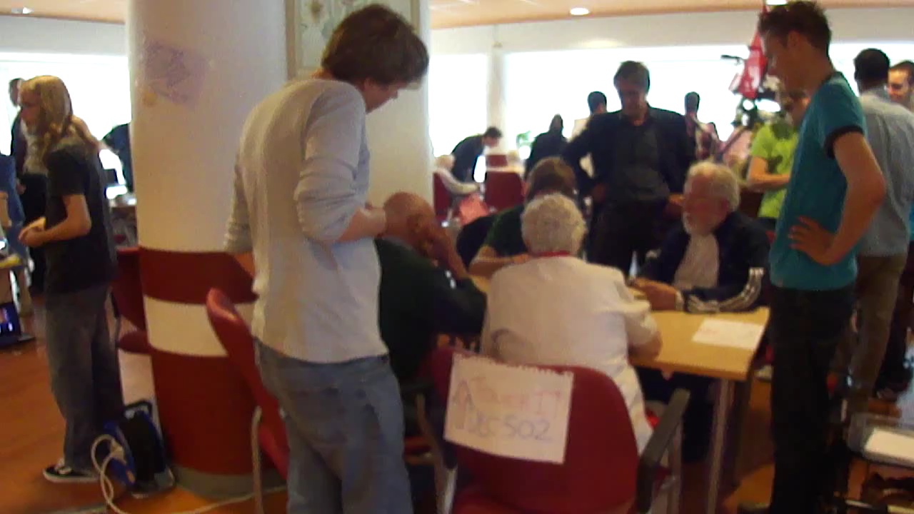

Slide 16
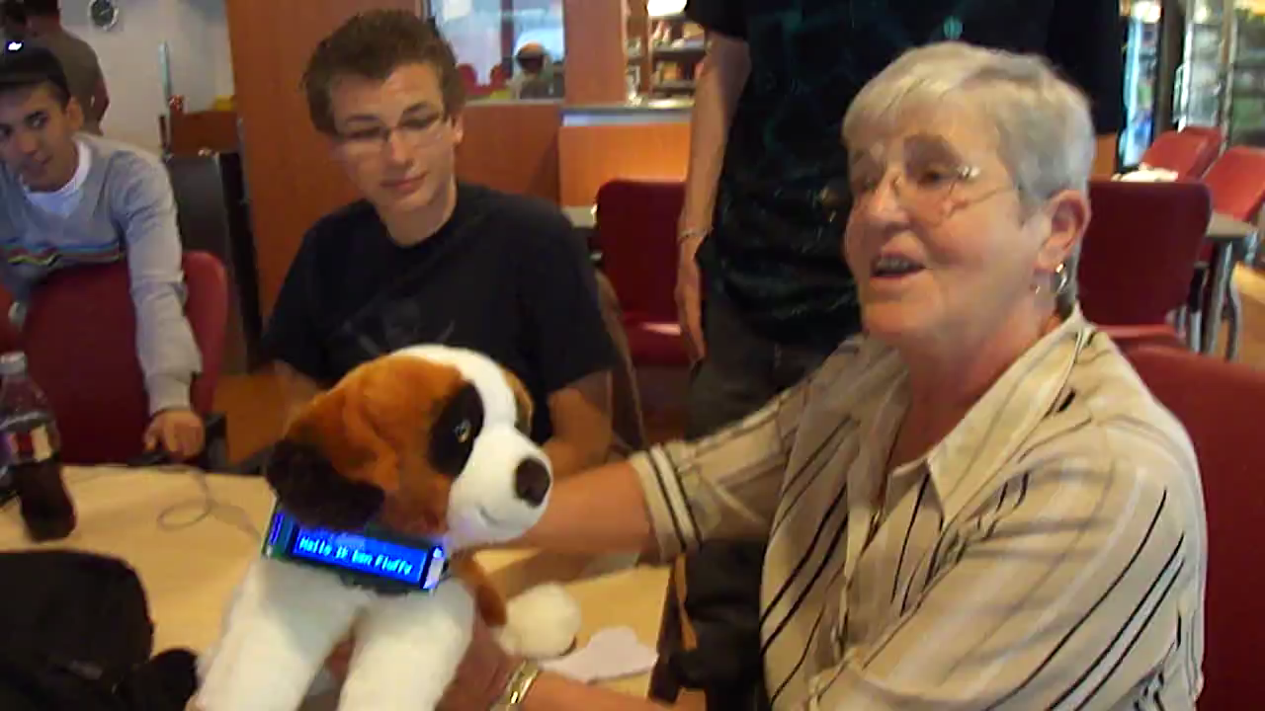

Slide 17
En nu?
Workshop ‘Out of the box’ (BPH 01A18 / 01A19)
Zoek je team
Maak als team een top 3 van de opdrachten en stuur die uiterlijk donderdag naar Dennis Breuker (d.m.breuker@hva.nl)
→Dennis Breuker verdeelt de opdrachten onder de teams, rekening houdend met voorkeuren
Donderdag coaching, teamafspraken, etc.
Voorbereiden: lees projecthandleiding
Neem FYS-leerdoelen mee

Slide 18
Heel veel plezier en succes!!

